Slide 1

税务实训平台纳税筹划教学及实训系统操作指南

Slide 2
一、公司介绍
一、公司介绍
二、
金税三期工程中的税收风险 管理系统
三、纳税筹划教学系统
CONTANTS
四、纳税筹划单点策略实训系统

Slide 3

【税务信息化】
国家税务总局核心软件供应商
“金税三期”工程核心软件开发商
高新技术企业
26个省级分公司，300个区县服务点
北京、深圳、西安设有研究院
扬州、石家庄设有南北远程技术支持中心
员工6000人左右
为全国超过800万企业纳税人服务
【教育信息化】
与全国超过3000所大中专院校合作
与全国超过600所财务培训机构合作
已形成成熟的五个层次人才培养合作模式
拥有自己的品牌赛事“税务技能大赛”、“税收风险管控大赛”

Slide 4
衡信教育的产品研发路线
税务实训产品
考试
产品
考试训练产品
资源
产品
认证
产品
会计实训产品
认证产品，包括CMAC证书、单项
资源产品，包括题库、动画、视频、课件
考证训练产品，包括会计初级、会计中级、税务师类
考试产品，包括学校正规考试平台（考吧、高考平台）、竞赛类
会计实训软件产品，包括会计分岗位实训类、分模块实训类、会计报表类
全套税务实训产品，包括开票类、申报类、纳税评估类、税收筹划类、工具类、资源类

Slide 5
衡信教育的五种校企合作模式
V6.0模式，cmac认证中心
V5.0模式，衡信财税工商精英班，联合招生、联合培养
V4.0模式，衡信会计工作室，将很多真实企业财务部搬到学校
V3.0模式，衡信财税工商订单班，将企业用人标准完善人才培养标准
V2.0模式，拎包式课程服务，企业提供师资、软件、课程资源、设备、耗材、课件
V1.0模式，将实训软件、工具软件、教学资源卖给学校，学校自主安排老师教学使用

Slide 6
一、公司介绍
二、
金税三期工程中的税收风险 管理系统
三、纳税筹划教学系统
CONTANTS
四、纳税筹划单点策略实训系统

Slide 7
金三上线--税收征管改革目标模式
措施
集约稽查
策略
加强评估
依法征收
金税三期
信息管税
优化服务
以风险管理为导向
以促进税法遵从为目标
依托专业化、信息化管理方式
以纳税人自主申报纳税为前提

Slide 8

金三上线--金税三期的总体战略目标
有住所
总体战略
金税三期的业务战略四个统一
金税三期的六个亮点
统一全国征管数据标准、口径
统一税务机关核心征管应用系统版本
实现全国征管数据大集中
统一、规范全国的纳税服务平台
以SOA技术整合行政管理系统
以流程管理理念开发征管系统
以风险管理理念开发管理决策系统
建设网络实时开具的电子发票平台
统一规范执法
统一纳税服务
统一管理决策
统一征管数据实时监控
信息管税
树立税收风险管理理念
以数据采集和分析为核心
以健全税源管理体系为落脚点
加强业务、技术高度融合
信息管税

Slide 9

金三上线--金税三期工程的总体建设目标
有住所
“一个平台”是指建立一个包含网络、硬件和基础软件统一的技术基础平台。
“二级处理”是指依托统一的技术基础平台，逐步实现税务系统的数据信息化在总局和省级集中处理
“三个覆盖”是指应用内容逐步覆盖所有税种、覆盖所有工作环节、覆盖各级税务机关，并与有关部门联网。
“四个系统”是指征收管理系统、纳税服务与外部信息系统、决策支持系统、行政管理系统（综合纳税服务平台系统、生产交易平台系统、税务监控平台、OA系统）。

Slide 10
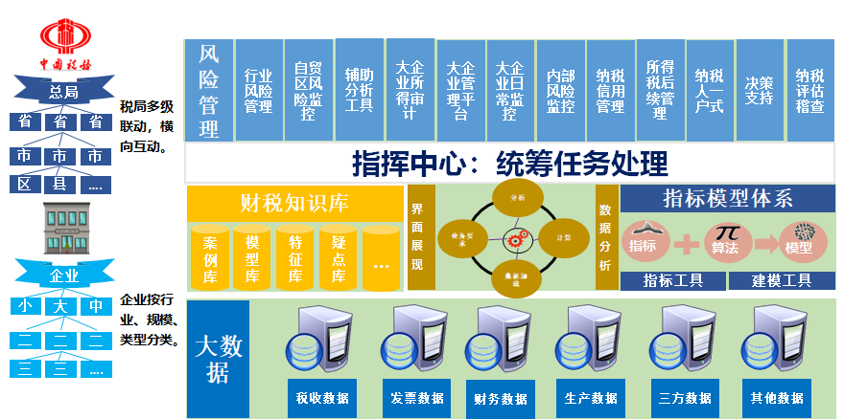
金三上线--金税三期工程的风险控制体系

Slide 11
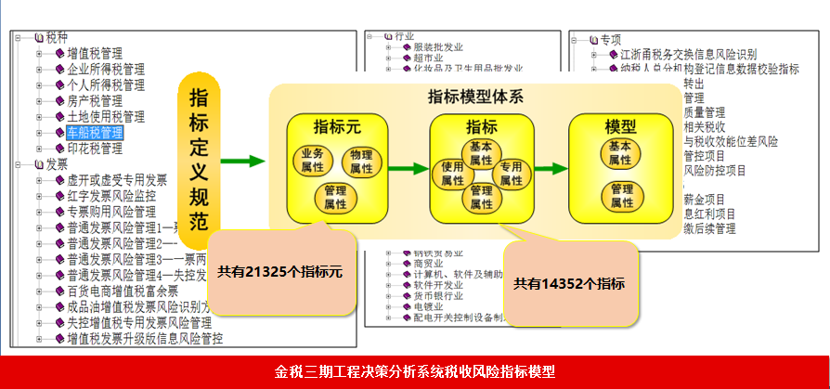
税务局风险管理与纳税评估指标体系

Slide 12
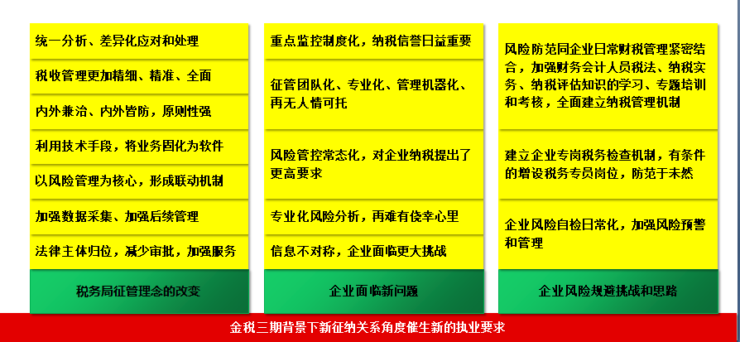
企业纳税风险预防与管控思路

Slide 13
税收风险管控教学与实训系统
税友集团衡信教育基于风险管理系统进行教学化改造而成的《税收风险管控教学与实训系统》通过金税三期风险管理等级应对方式、疑点问题分类、风险识别指标库、风险识别指标模型、风险特征库与应对，以单点策略及综合策略的形式完整复盘税局对企业风险管理、纳税风险识别全过程，继而培养出具有熟悉行业、企业特征、精于业务处理、数据分析、风险检测、评估、应对、判断、筹划和决策能力的财税人才。
行业多、税种全
指标多、模型全
评估案、能复盘
有报告、能评分
案例多、业务全
高仿真、有效果

Slide 14
一、公司介绍
二、
金税三期工程中的税收风险 管理系统
三、纳税筹划教学系统
CONTANTS
四、纳税评估单点策略实训系统

Slide 15
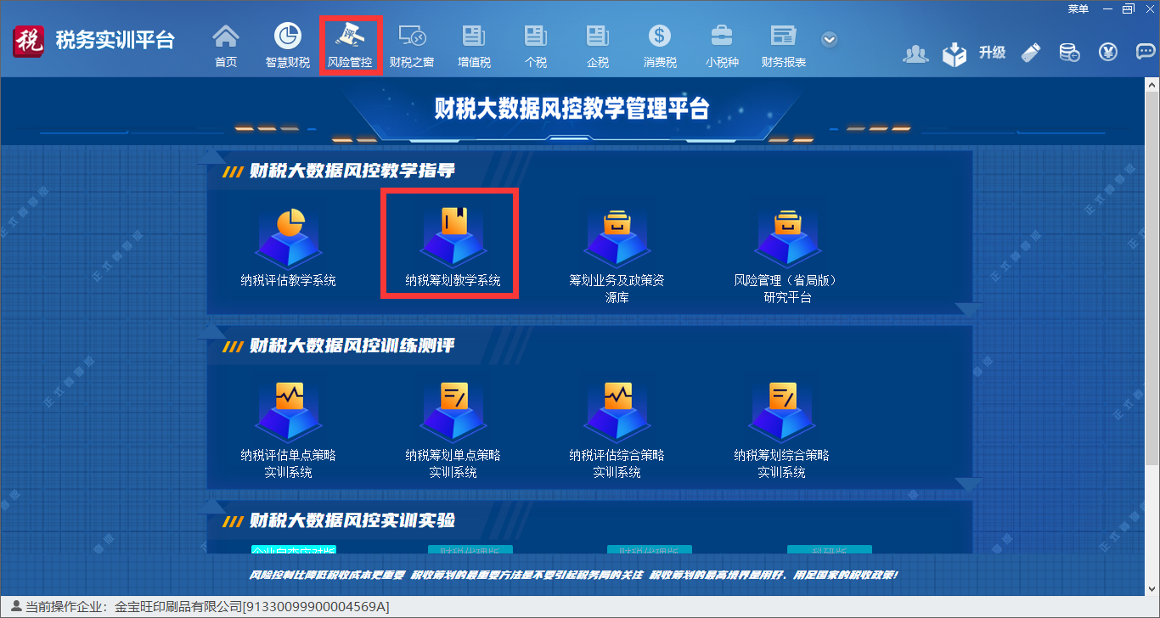
登录纳税筹划教学系统

Slide 16
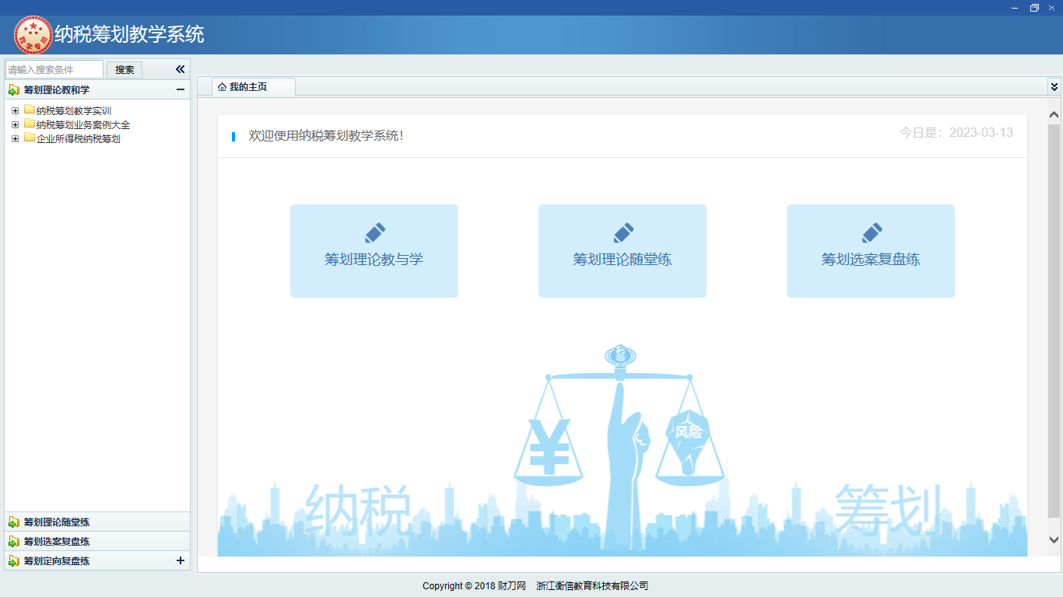
纳税筹划教学系统

Slide 17
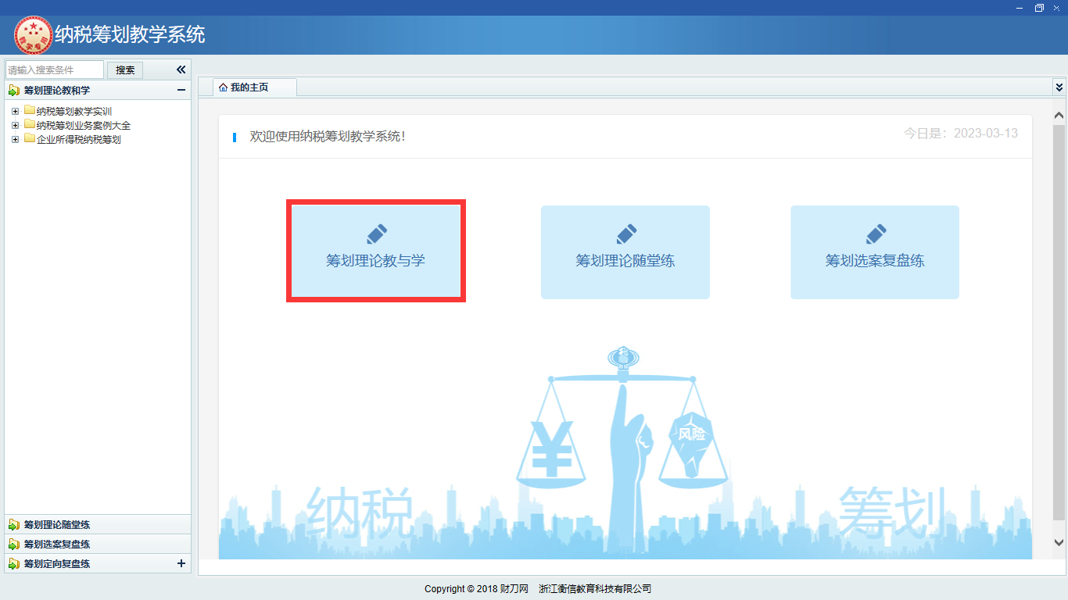
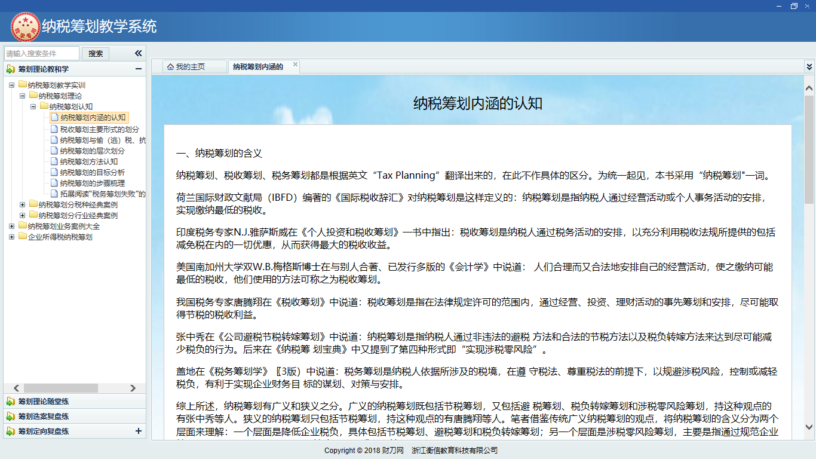
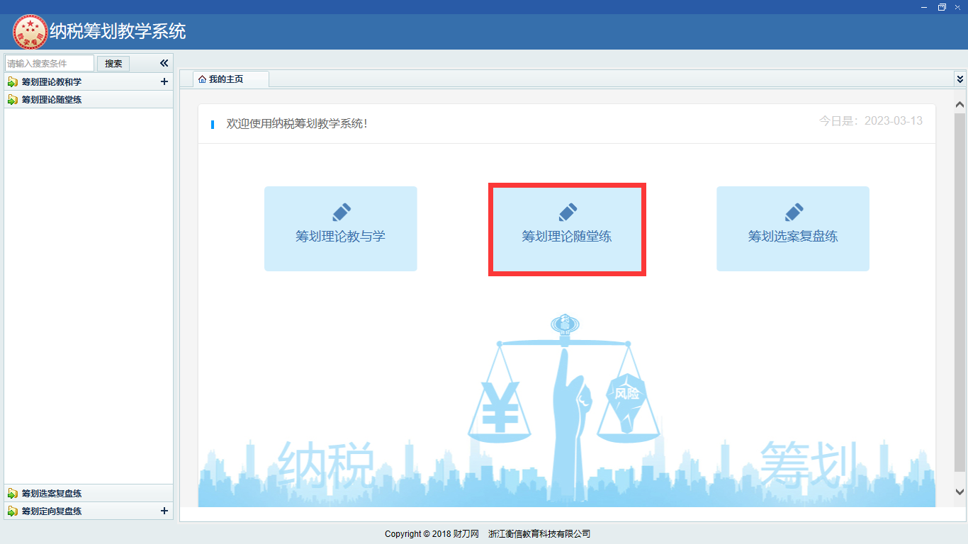
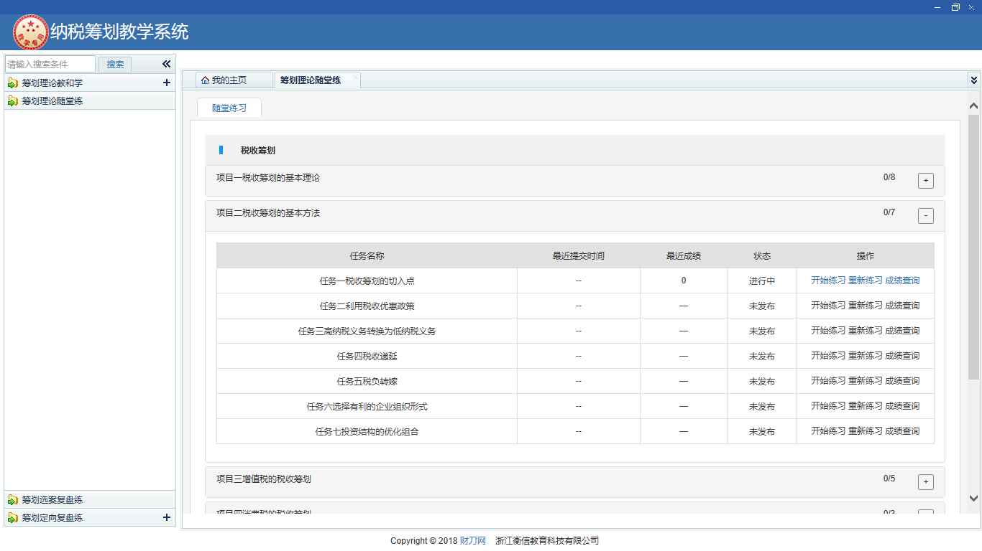
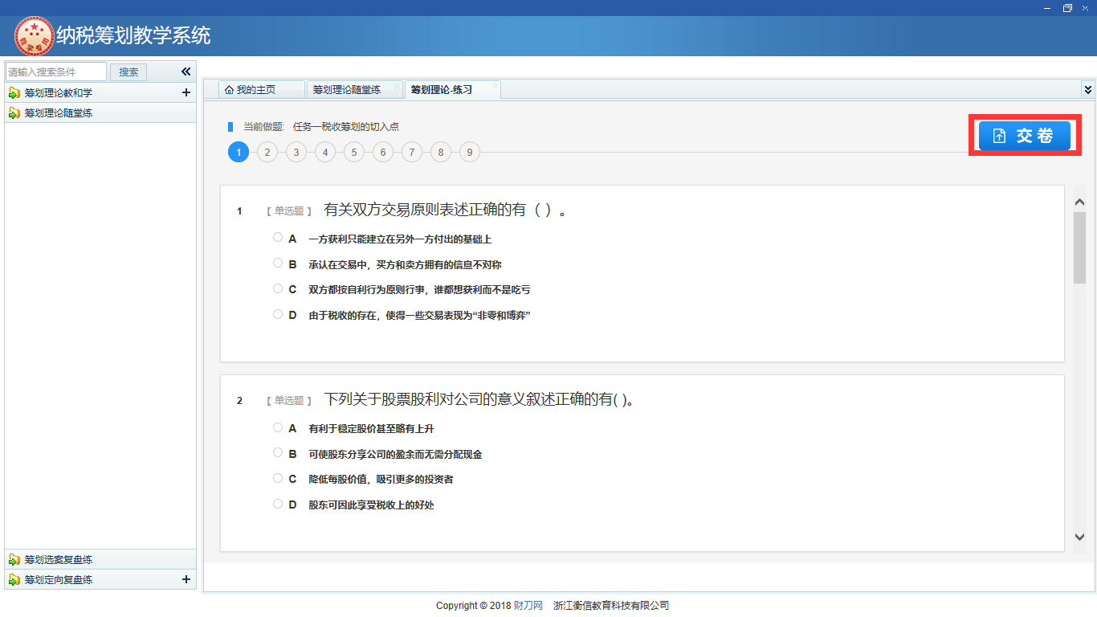
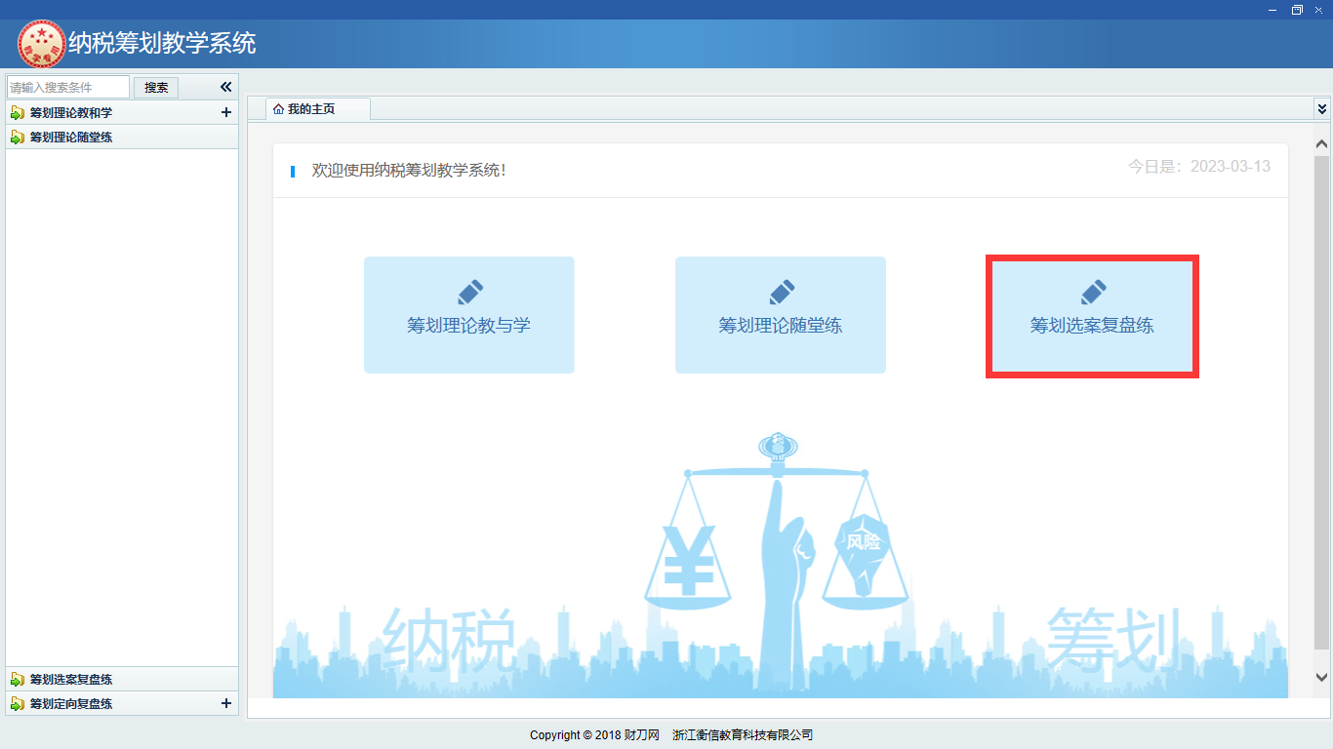
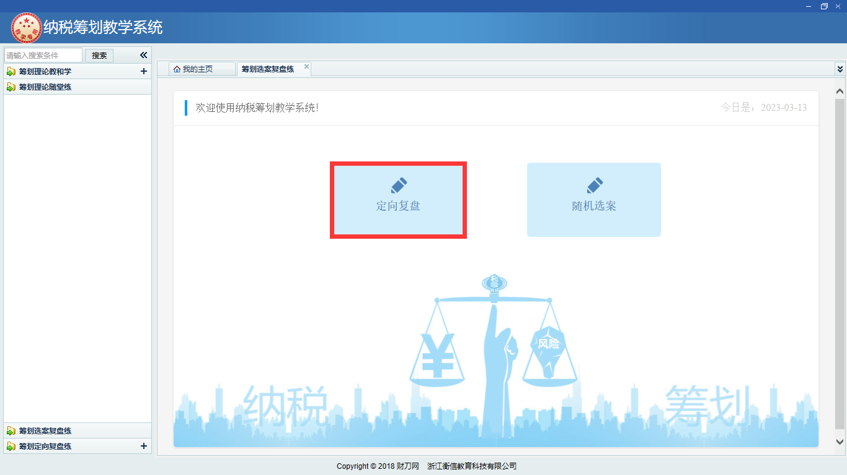
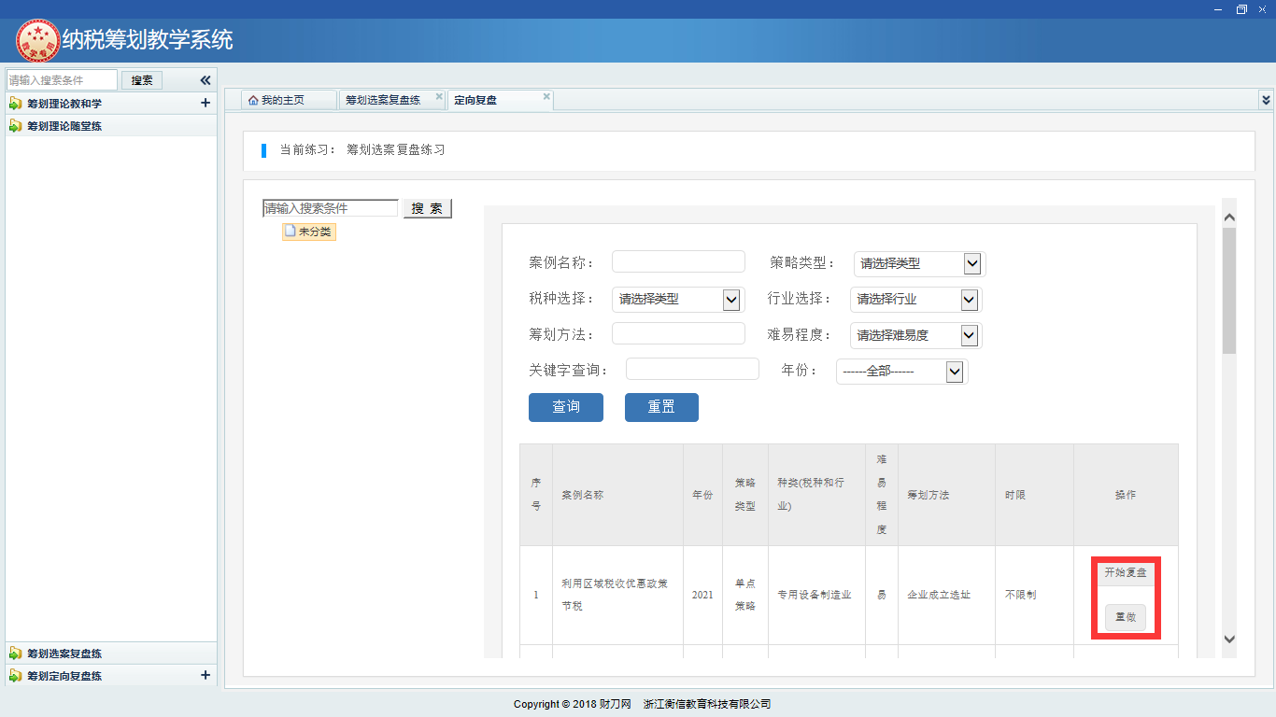
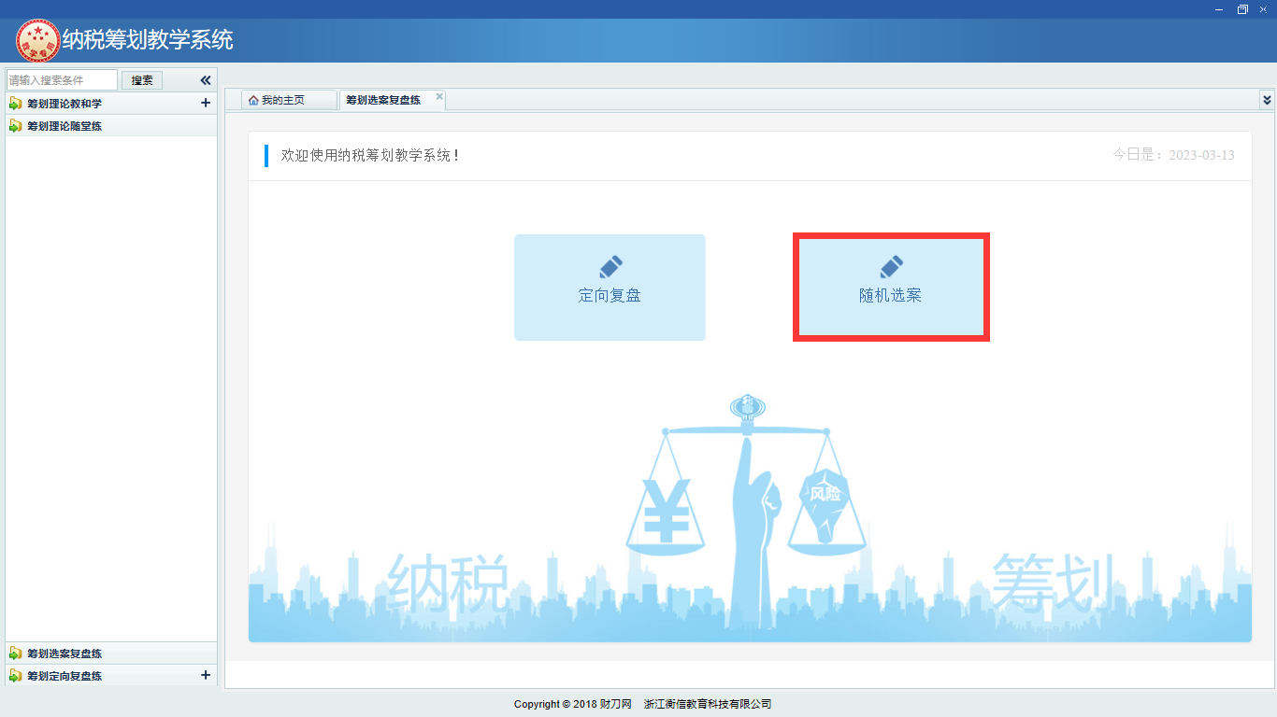
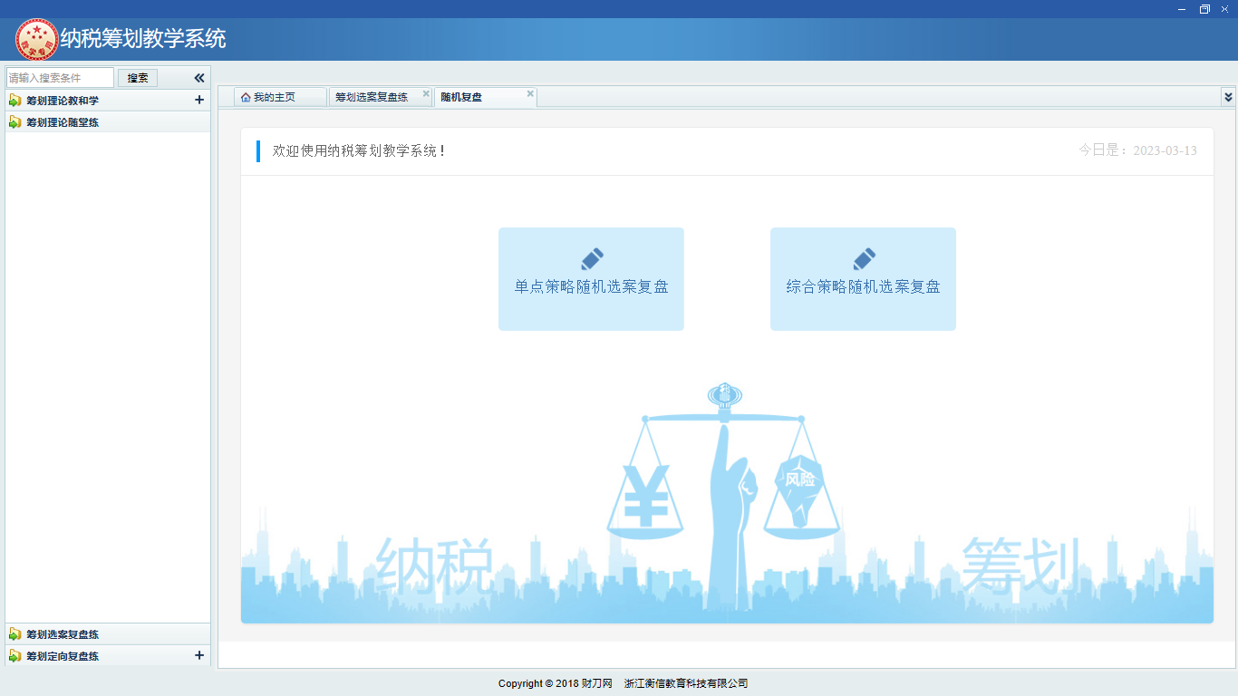
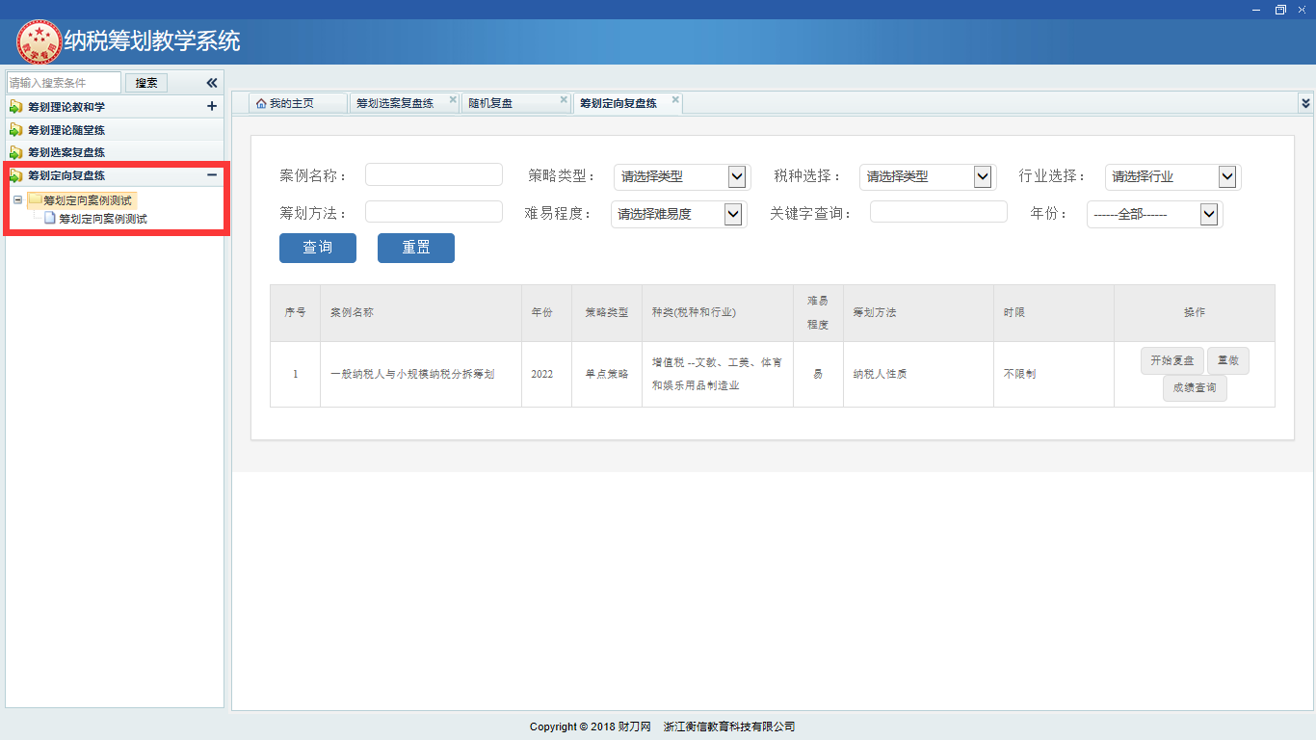
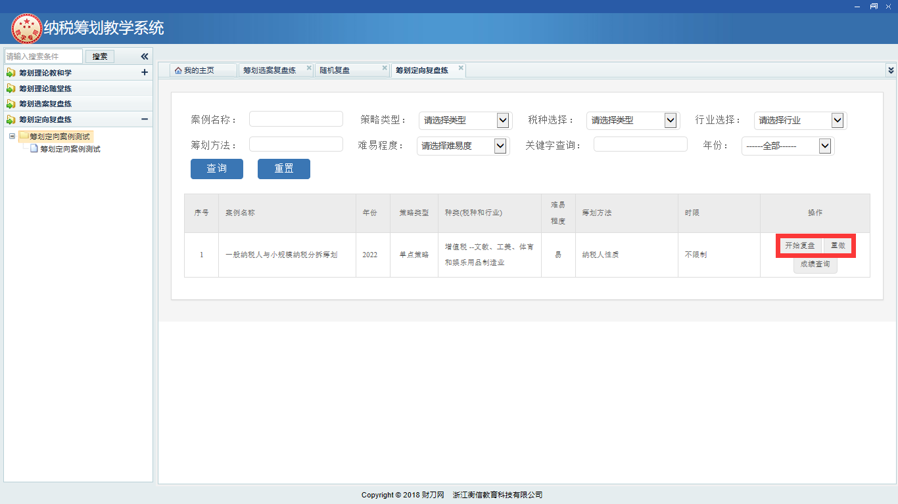
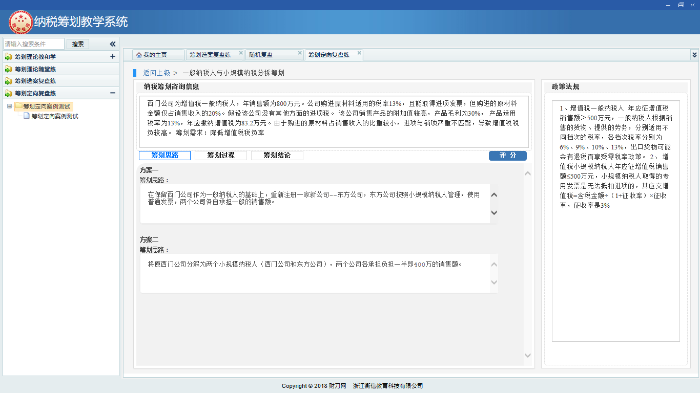
纳税筹划教学功能

Slide 18
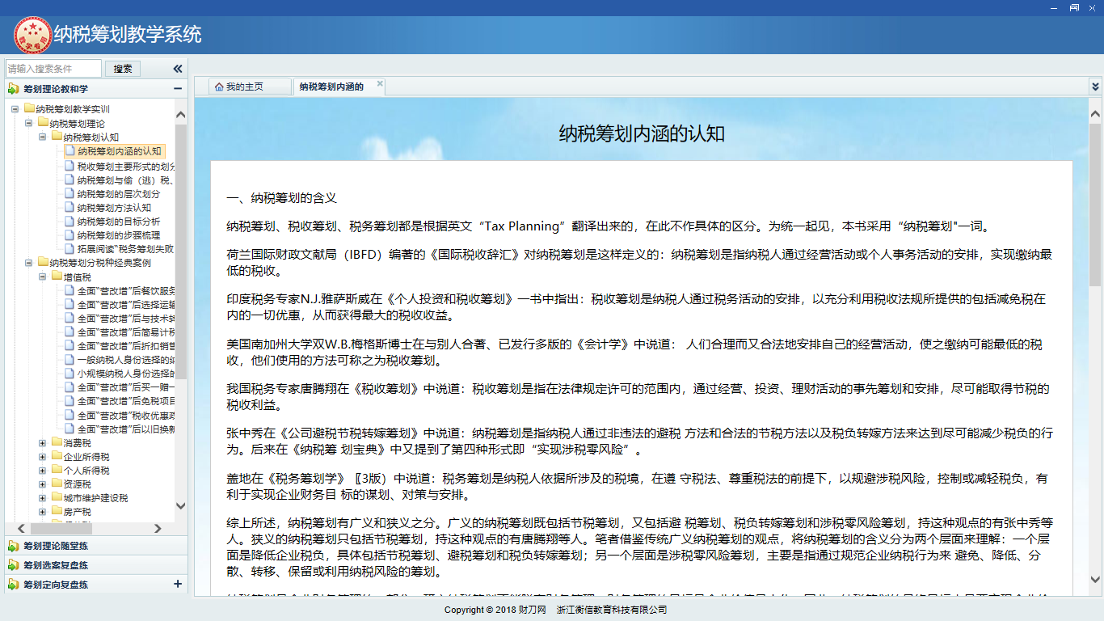

Slide 19
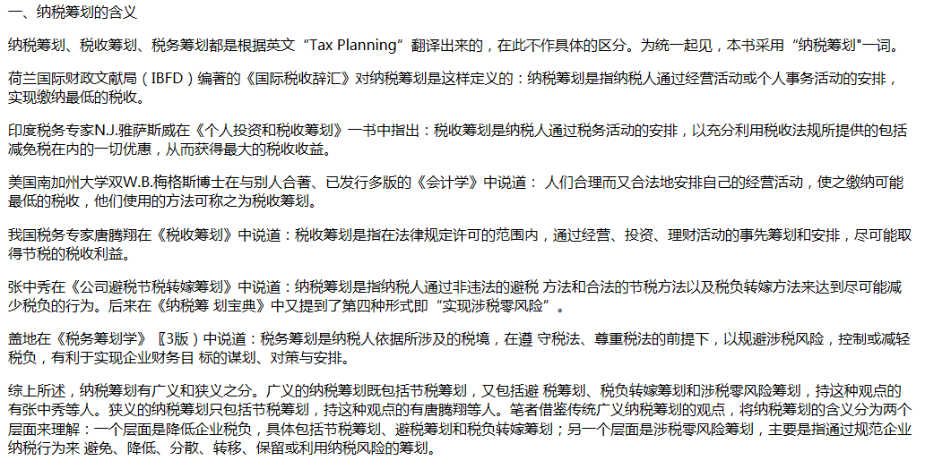

Slide 20
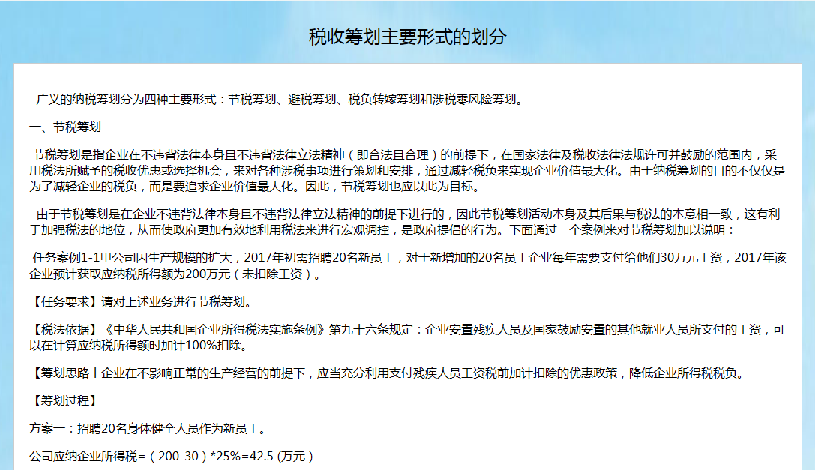

Slide 21
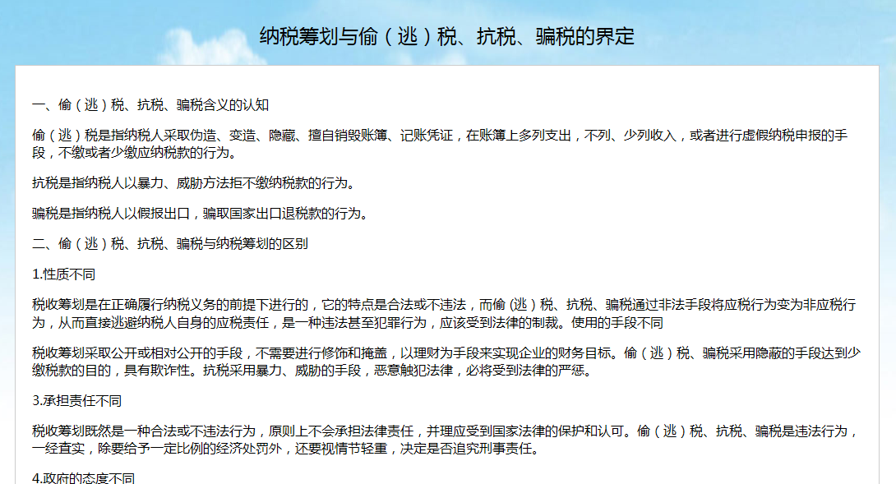

Slide 22
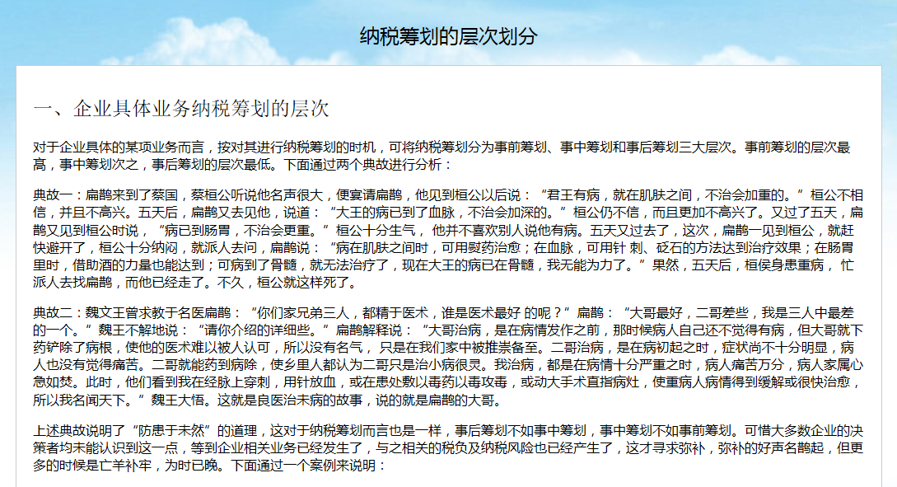

Slide 23
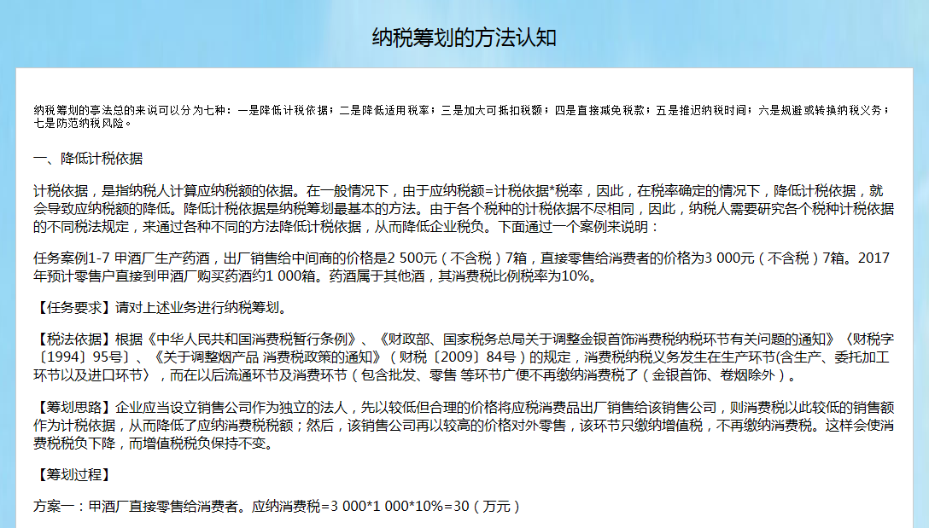

Slide 24
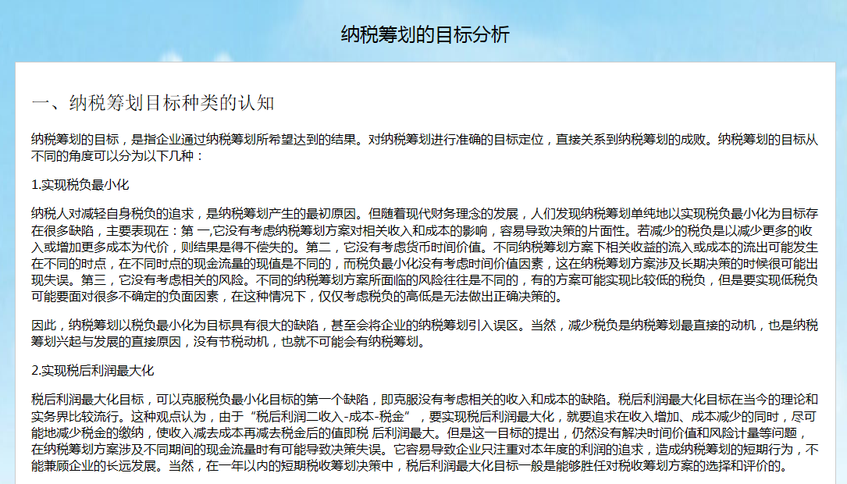

Slide 25
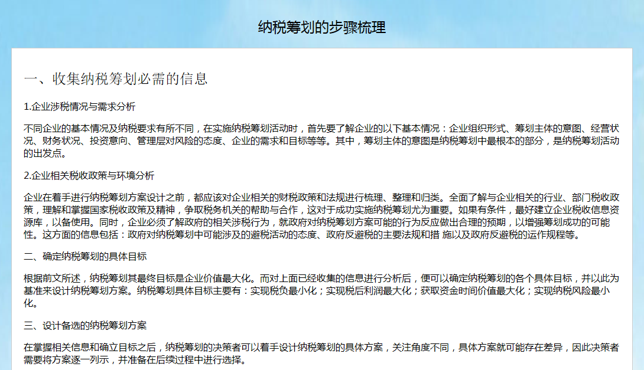

Slide 27
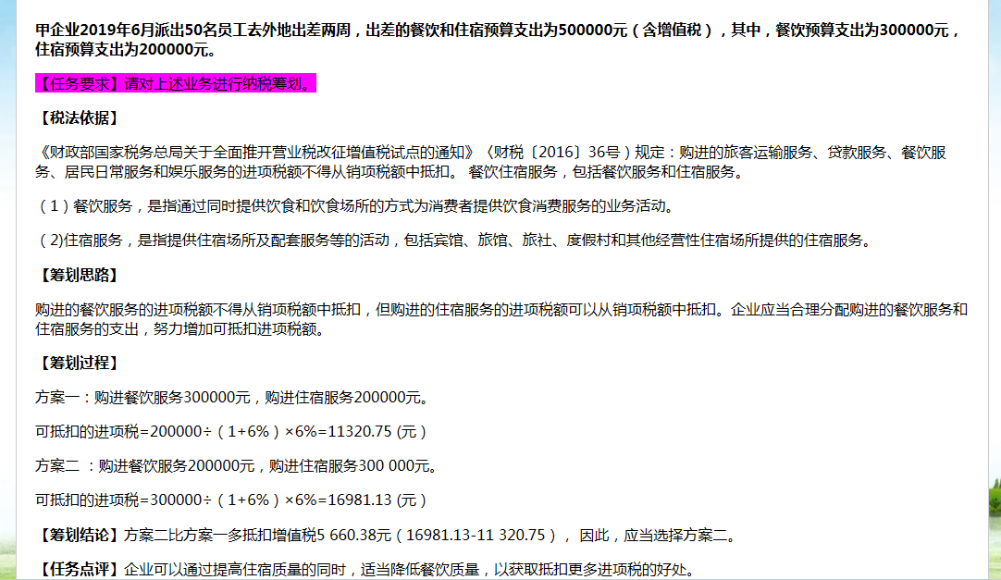
案例演示：

Slide 28
一、公司介绍
二、
金税三期工程中的税收风险 管理系统
三、纳税筹划教学系统
CONTANTS
四、纳税筹划单点策略实训系统

Slide 29
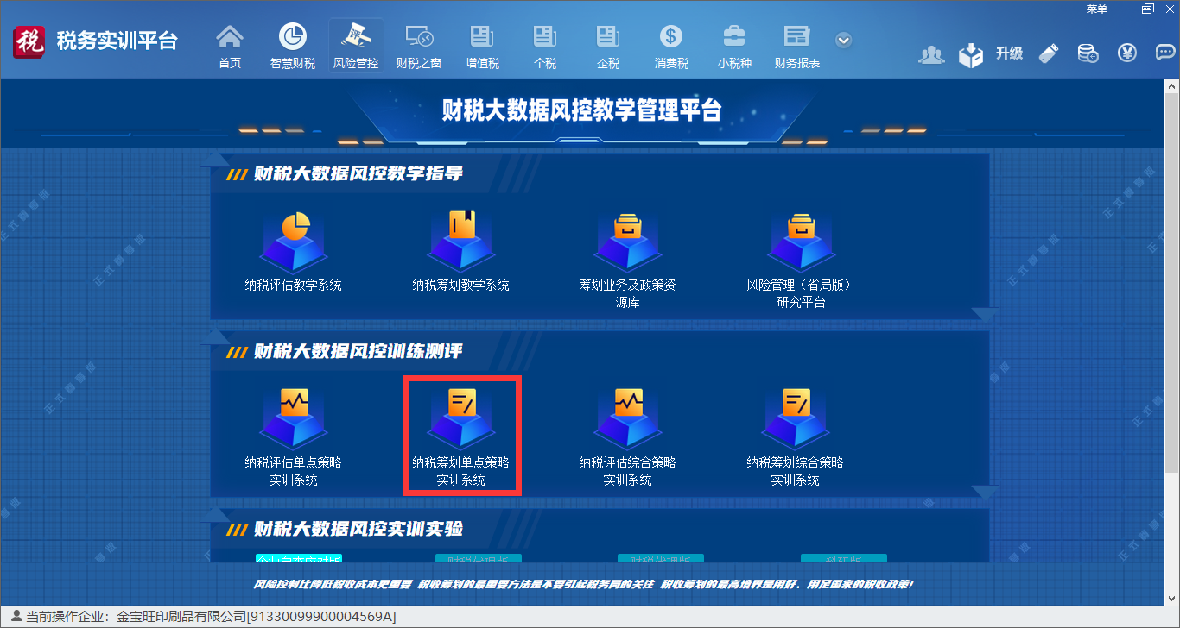
纳税筹划单点策略实训系统
登录纳税筹划单点
策略实训系统

Slide 30
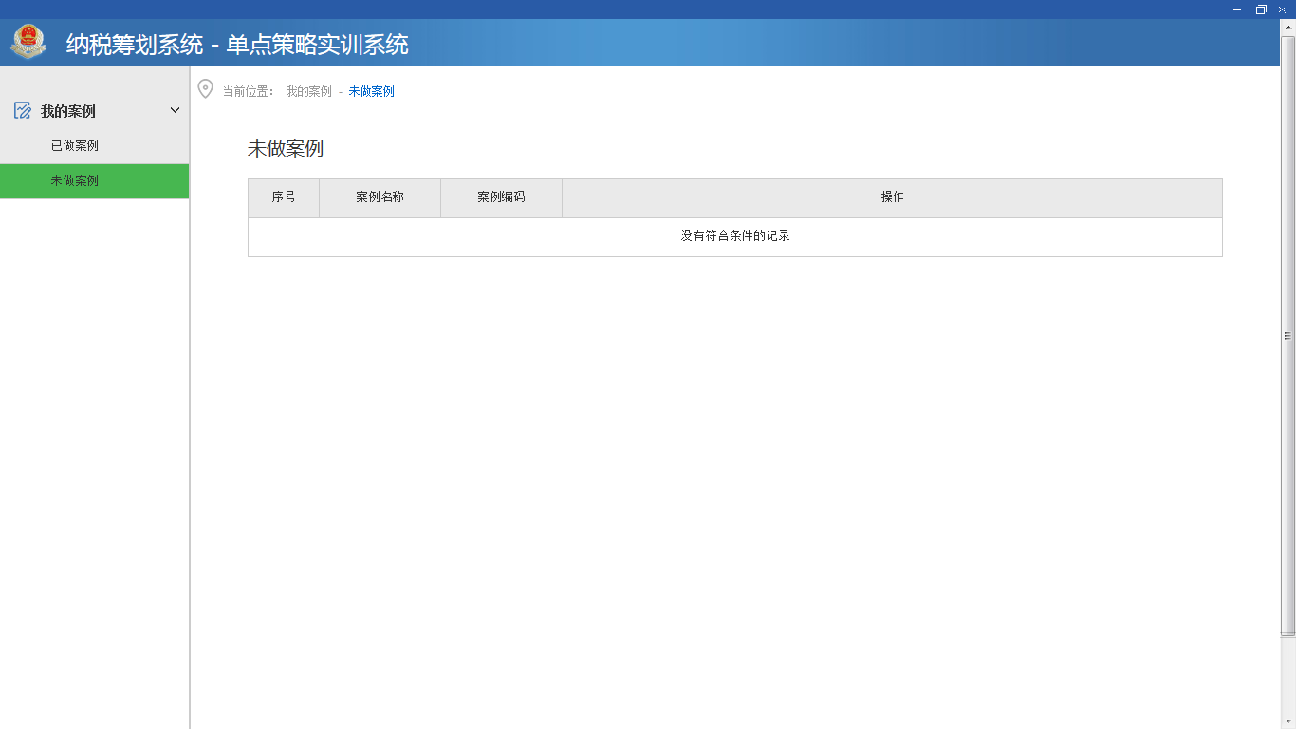
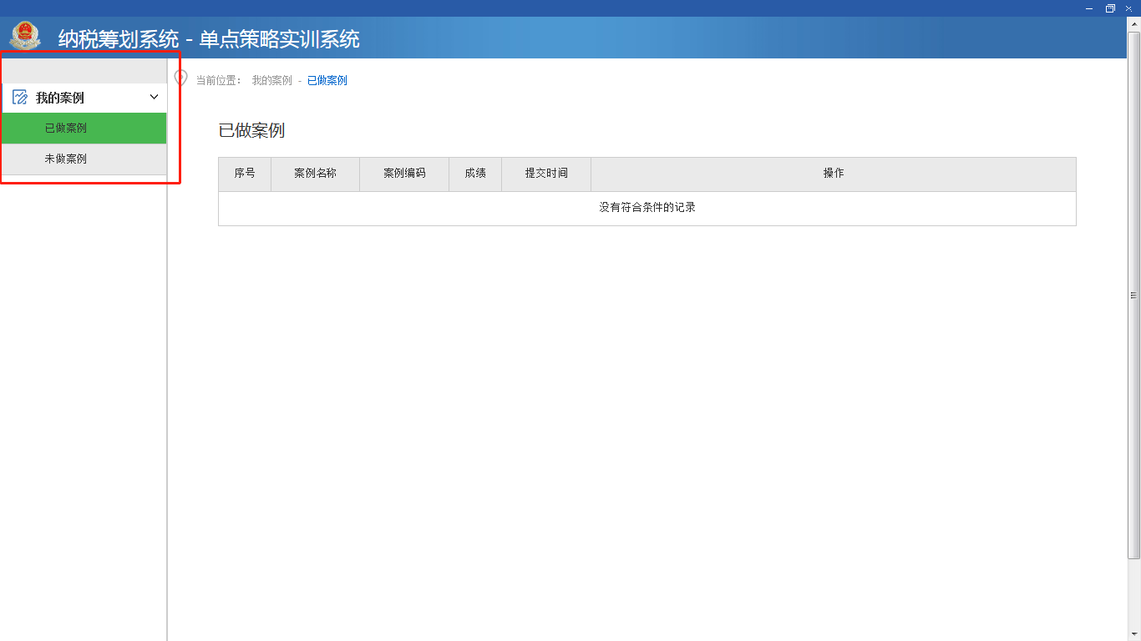
纳税筹划单点策略实训系统
说明教师端未发布案例，需要先发布案例。

Slide 31
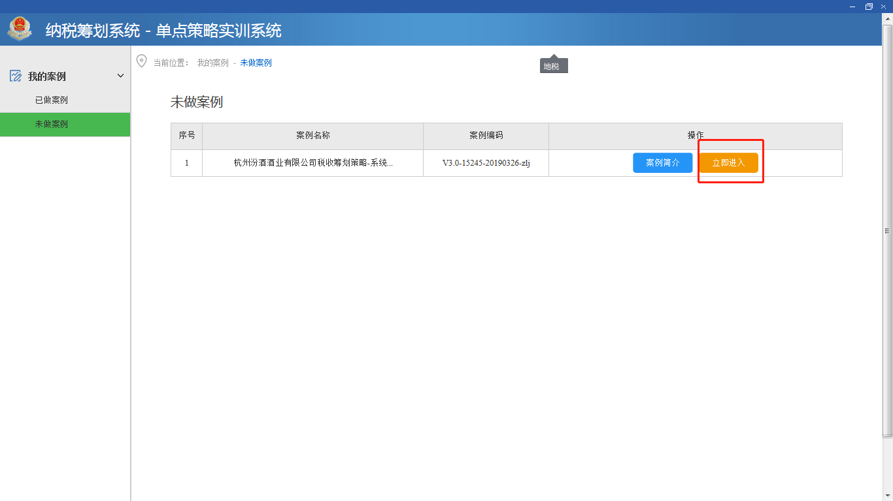
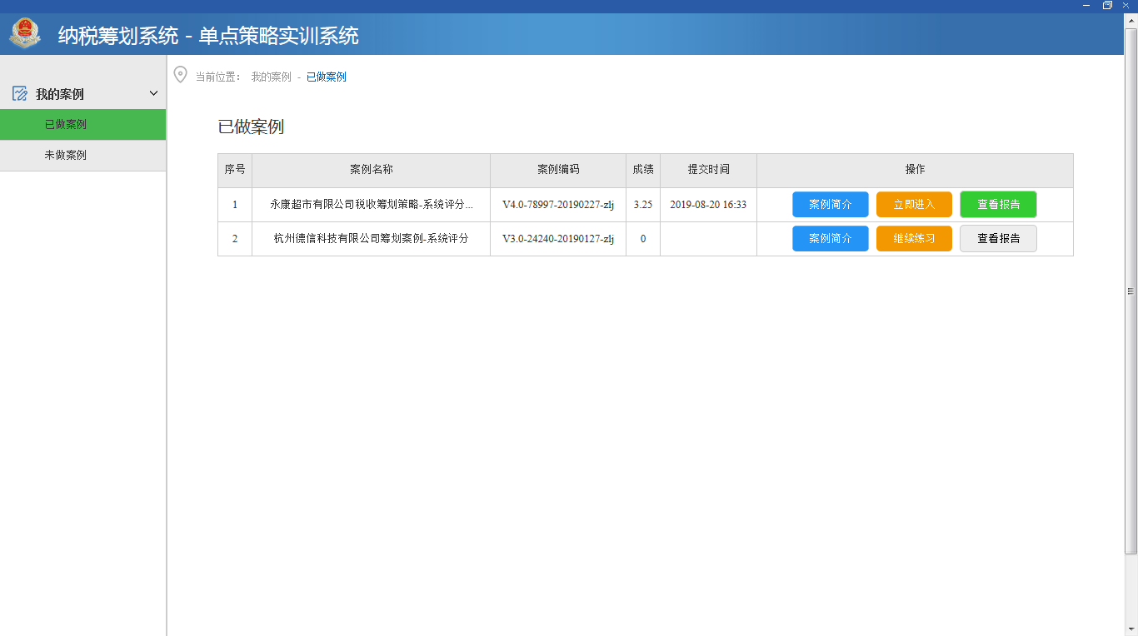
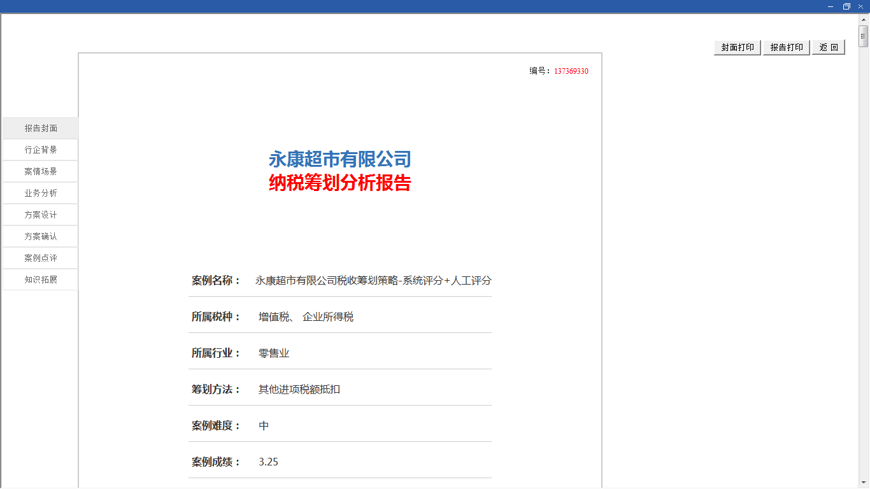
1、对于未评分的案例，可以点击继续练习进行案例练习；
2、当该案例评分完成后，可以选择查看报告与查看答案观看自身答案与正确答案；
3、若评完分后需要重新练习的，可以点击立即进入进行练习（选择立即进入后会自动清除上一次练习的数据）。
纳税评估单点策略实训系统
查看实训报告

Slide 32
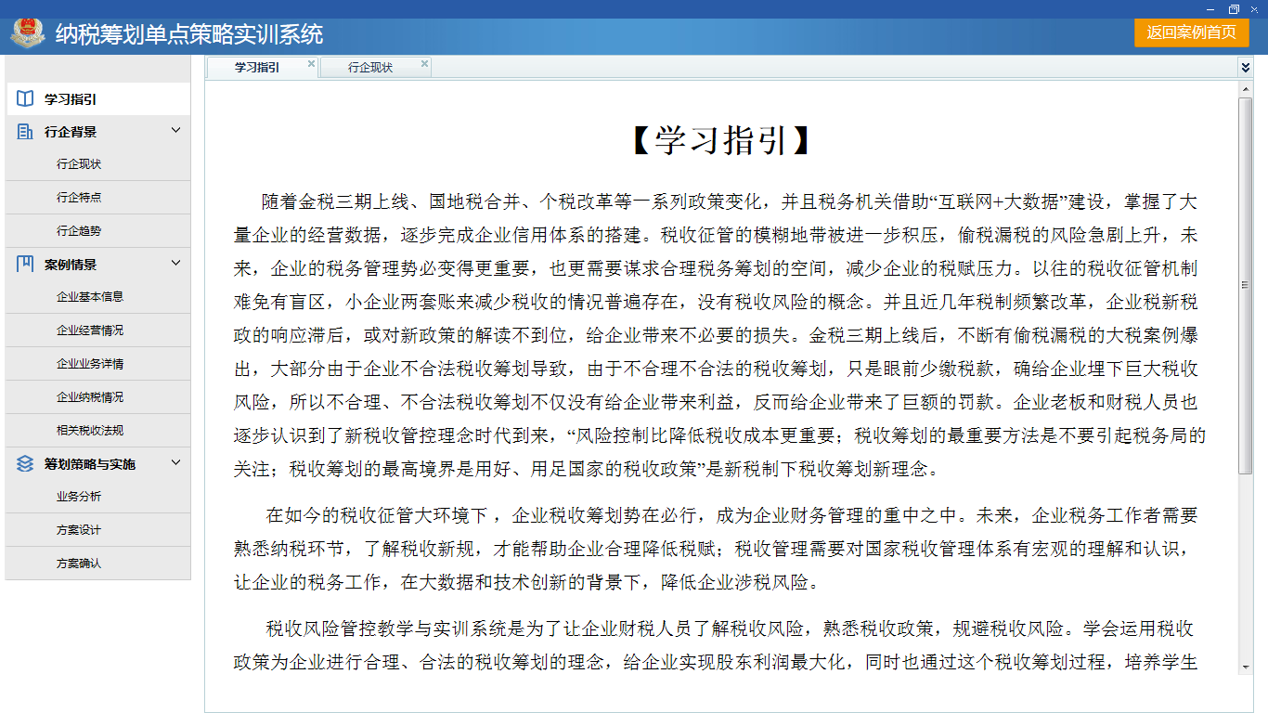
纳税筹划单点策略实训系统
通过学习指引，带领了解学习税收筹划的意义。

Slide 33
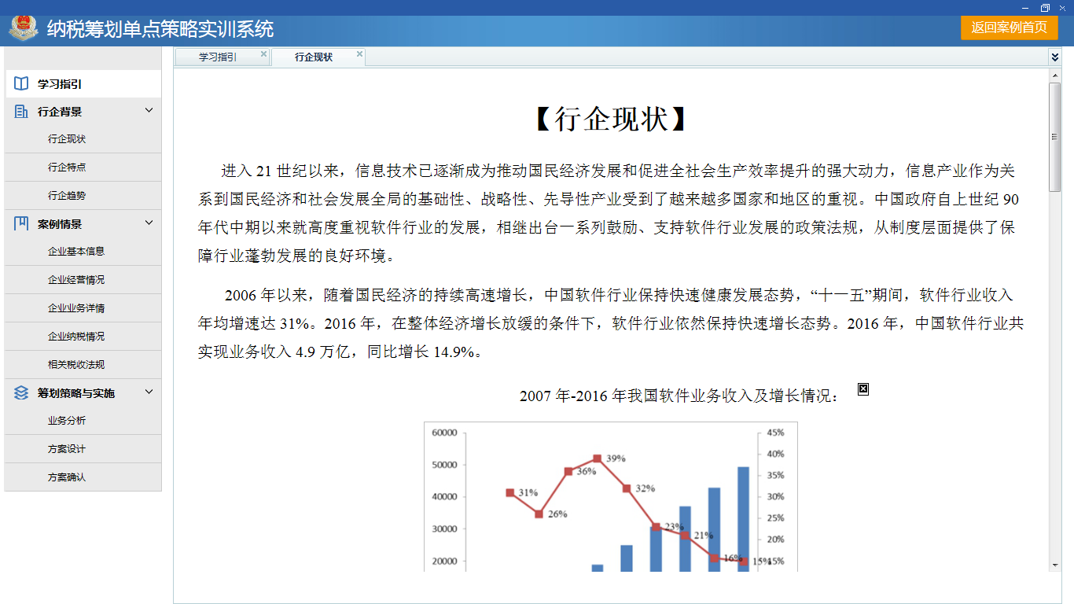
纳税筹划单点策略实训系统
通过行企背景、案例情景了解行业及目标企业发展现状及企业财务状况

Slide 34
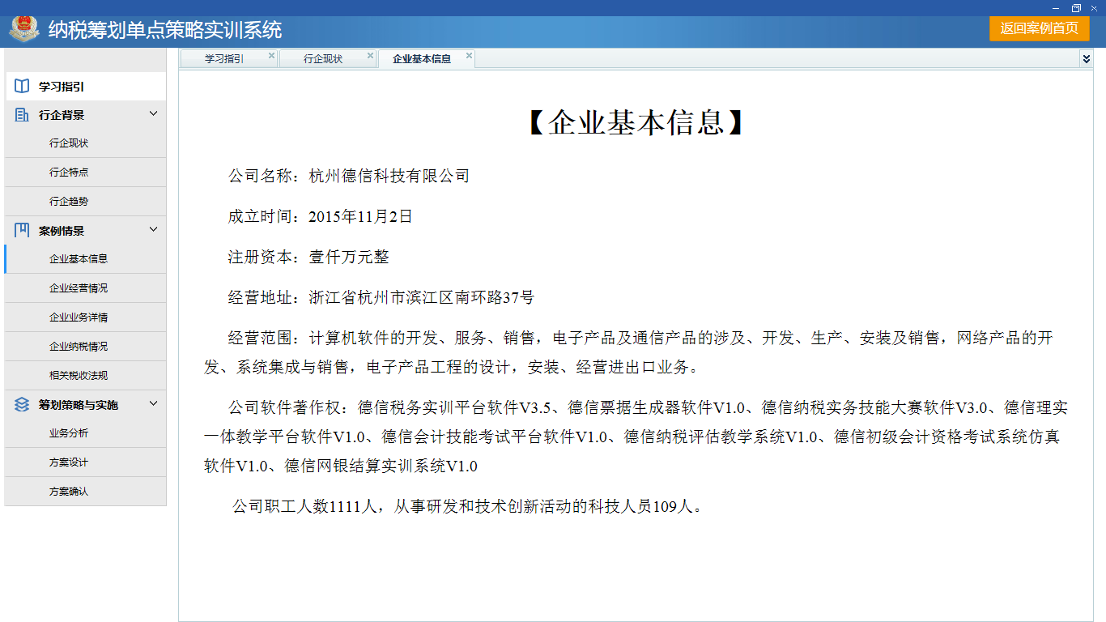
纳税筹划单点策略实训系统
通过案例情景，了解当前企业经营情况。

Slide 35
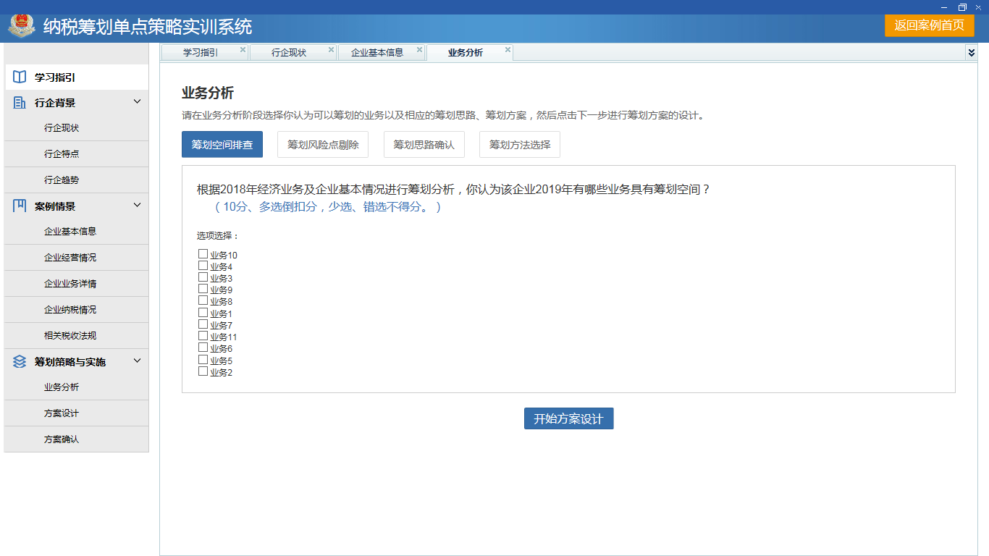
纳税评估单点策略实训系统
通过业务分析进行筹划空间排查，风险点剔除，筹划思路确认，筹划方法确认。

Slide 36
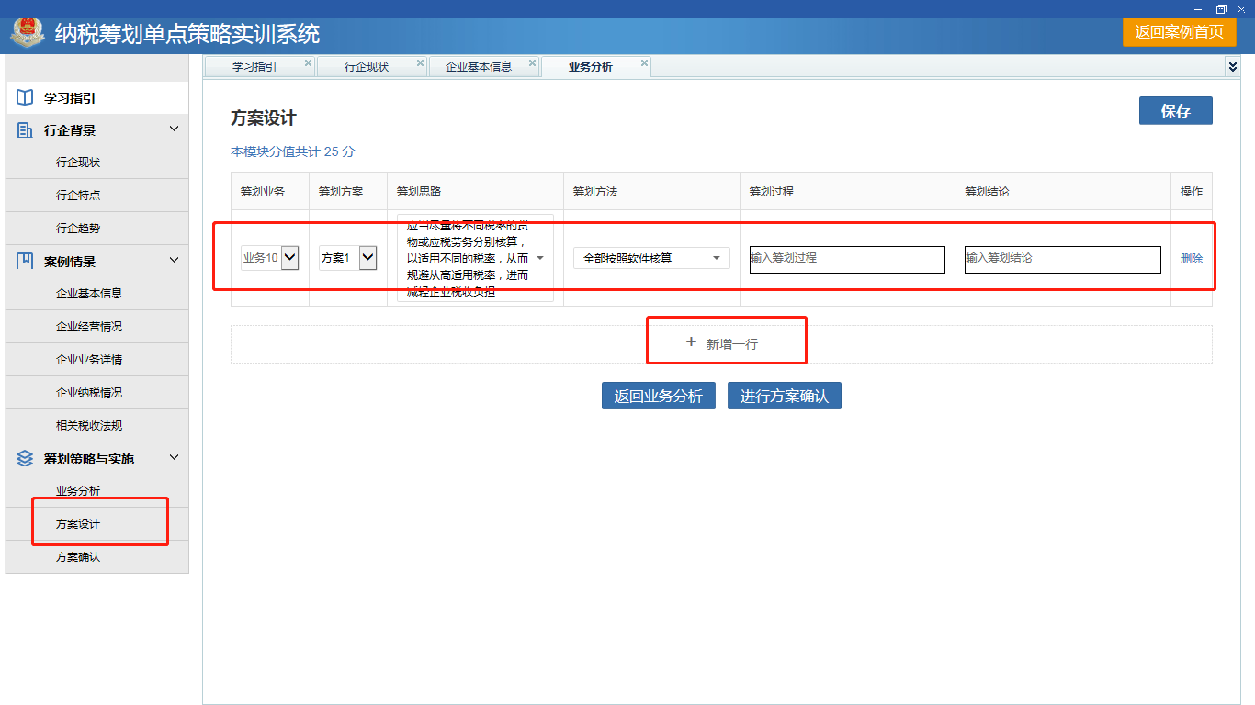
纳税评估单点策略实训系统
人工评分
系统指标评分

Slide 37
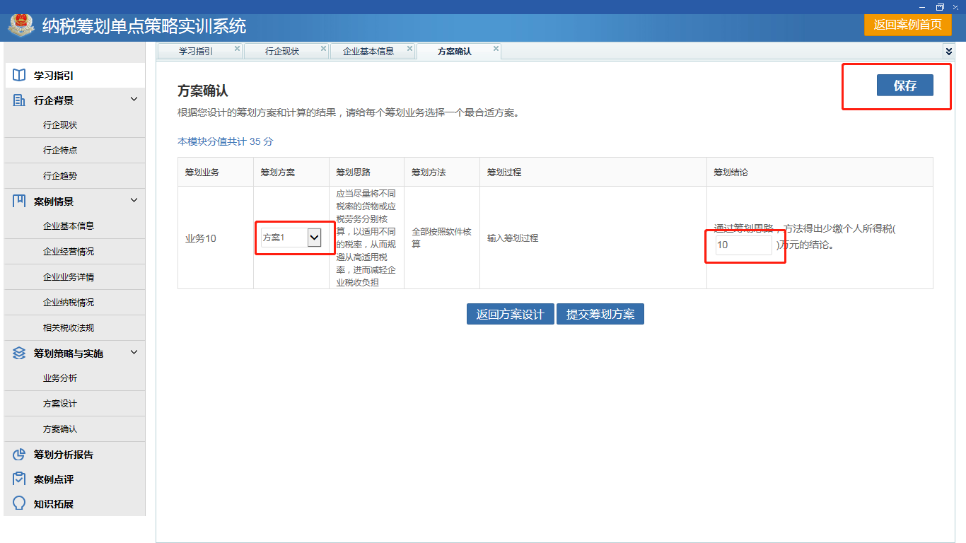
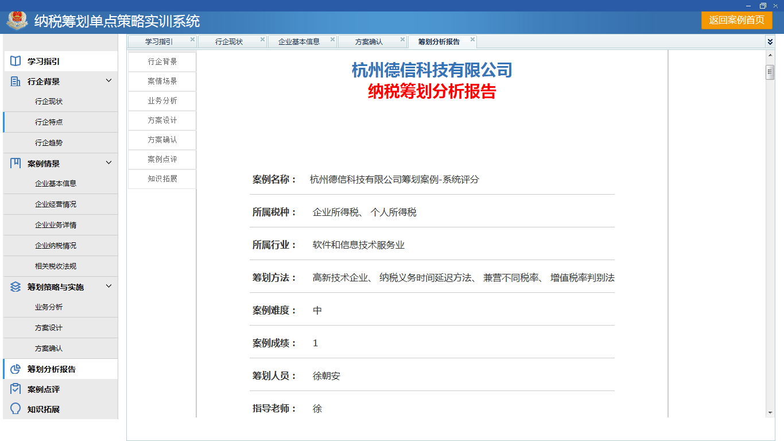
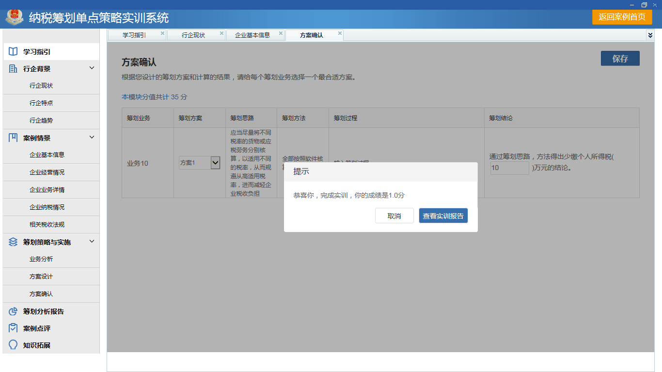
纳税评估单点策略实训系统

Slide 38
纳税评估单点策略实训系统
案例分析流程
选择筹划方法
筹划风险点剔除
针对企业的具体情况，选择相应的筹划方法。
根据案例数据分析，排除风险点。
行业特征及发展趋势
筹划思路确认
针对竞赛案例中企业涉及行业
筹划空间排查
根据竞赛案例资料及计算的数据，对风险点进行确认
根据案例资料，对案例风险点进行空间排查

Slide 39
纳税筹划原理
固定资产
动产出租
定价
筹划6招
年终奖金
合同签订
政策运用

Slide 40
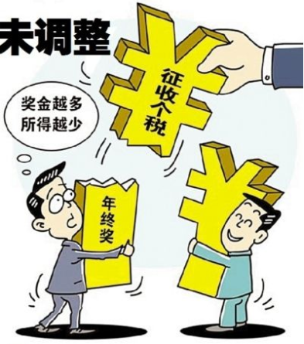
纳税筹划实务运用
年终奖发放
【案例分析】2019年1月25日，公司准备给员工
李达发放2018年年终奖37000万元，吴军发放2018
年年终奖35000元。
大家觉得谁最开心？
个税：37000*10%-210=3490元
到手奖金=37000-3490=33510元
个税35000*3%=1050
到手奖金=35000-1050=33950元
李达
吴军

Slide 41

售后服务承诺
一次购买 终身服务
一次请求 终结问题
一次合作 长期朋友
（客服热线：0571-56688106；QQ:1461038420;客服手机：15658878106）

Slide 42

扫 码 关 注

